Slide 1
МАОУ СОШ №10
г.Таганрог, Ростовской области
Проектная работа на тему:
«Воспетая степь».
Таганрог, 2020г.

Slide 2
Цель проекта:
привлечь внимание детей к защите тюльпанов, воспитать бережное и заботливое отношение к ним.
Задачи проекта:
- ознакомиться с видами тюльпанов, растущих в калмыцкой степи;
- выяснить причины исчезновения степных тюльпанов;
- узнать какие мероприятия проводятся в республике по их сохранению;
- внести свой вклад в защиту тюльпанов.

Slide 3
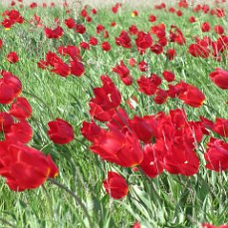
IX межрегиональный фестиваль экологического туризма
«Воспетая степь»,
который должен быть в конце апреля 2020 года.
Беседа на тему: «Полевые тюльпаны»
Просмотр фото диких тюльпанов и ирисов. Фотографировала
я их вместе с доченькой своей.
Я высылала по почте …..детки мне свои рисунки и изделия.
Беседа на тему: «Культурные тюльпаны».
Рисование на тему: «Воспетая степь».
Беседа на тему: «Не рвите тюльпаны!»

Slide 4
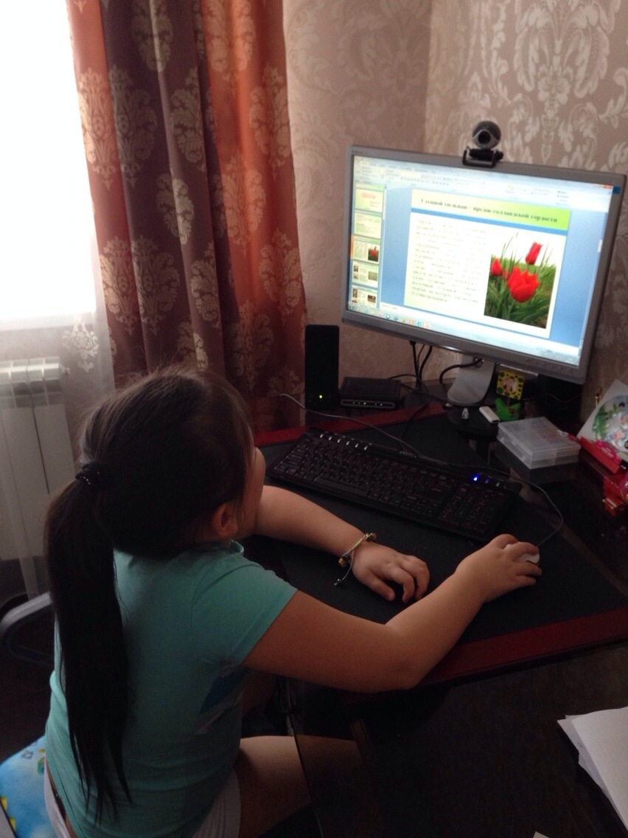
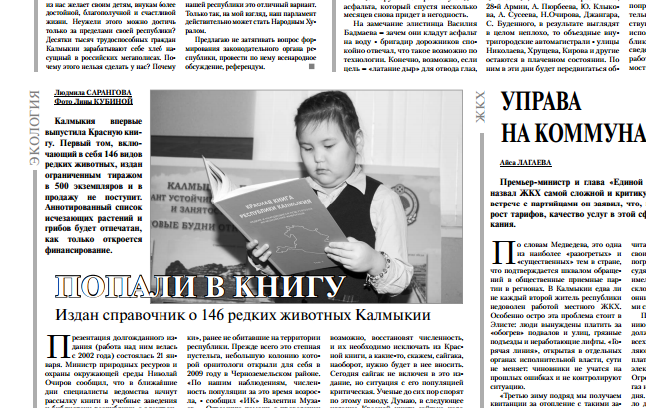
Методы исследования:
Изучение литературы по теме исследования, в том числе в сети Интернет;
Участие в презентации Красной книги;
Опрос учащихся;
Анализ полученных данных.

Slide 5
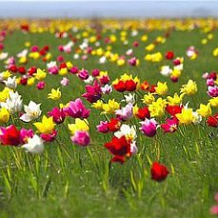
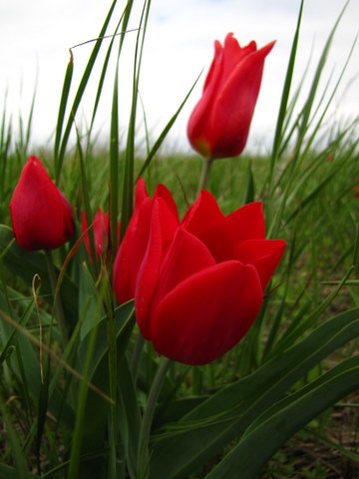
Степной тюльпан – предок голландской гордости
Многие считают Голландию родиной тюльпанов. На самом же деле именно с наших степей в 17 веке впервые купцы, следовавшие по Великому шелковому пути, вывезли луковицы тюльпанов, которые тогда назывались цветками «лола». А название «тюльпан» цветок получил от персидского слова «толибан», что означает восточный головной убор – тюрбан, на которого так похожи бутоны тюльпанов.

Slide 6
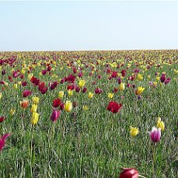
И такие цветные тюльпаны бывают в поле

Slide 7
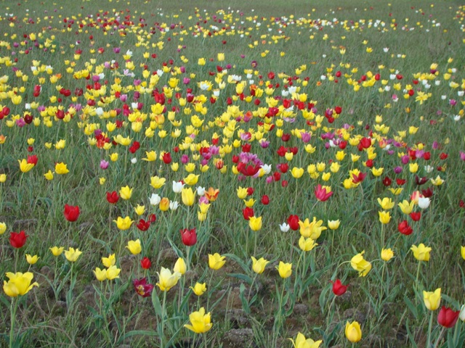
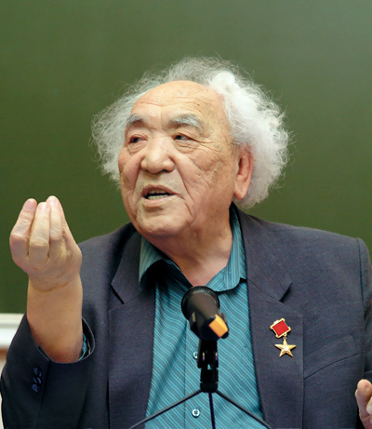
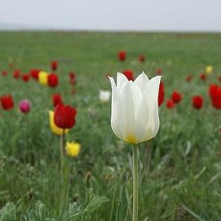
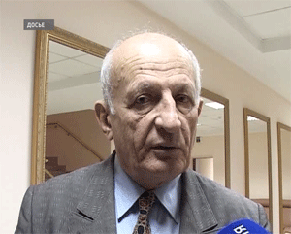
Тюльпаны - гордость Калмыкии
Поэты и писатели, художники и музыканты посвящают свои произведения степному цветку
Друзья, родства живые души, Ищите в мире красоты И, как любовь свою, храните Тюльпаны – дикие цветы!
(Д. Кугультинов)
Тюльпаны родины моей, Что их нарядней и скромней? Лицом к заре обращены, Вобрали все цвета они. Дыханье сочных лепестков, Пробивших плотный слой веков. Сложились лепестки в тюрбан, Отсюда и пришло – тюльпан.
(Г. Кукарека)

Slide 8
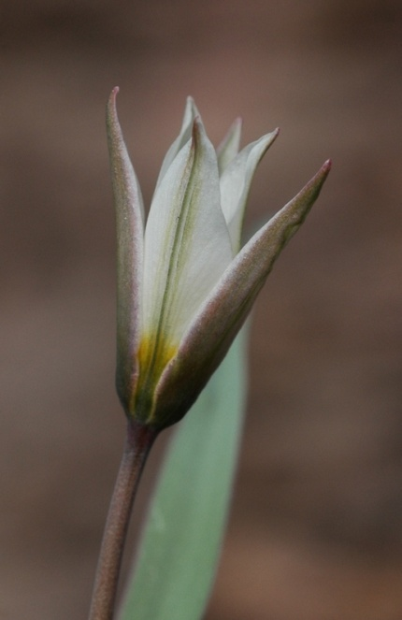
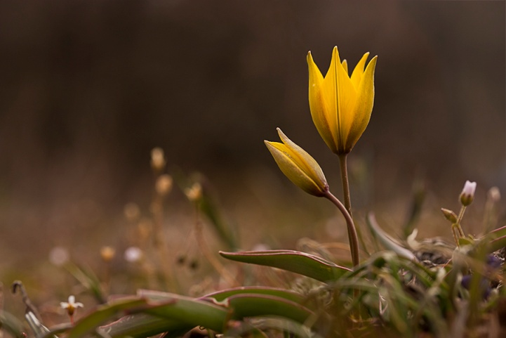
Виды тюльпанов, растущих в нашей степи
Тюльпан двухцветковый –растение высотой всего 10-15 см с двумя цветками белой окраски и с желтым пятном у основания (подснежник).
Тюльпан Шренка, высота которого доходит до 40 см. Когда-то он попал в Европу и дал начало многочисленным культурным сортам.
Тюльпан Биберштейна – желтый, высотой 15-30 см. Его обычно называют подснежником, так же, как и белый, двухцветковый.

Slide 9
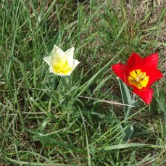
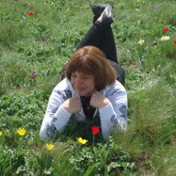
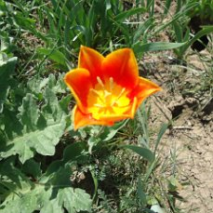
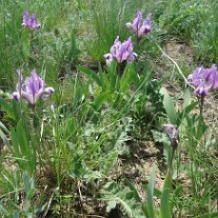
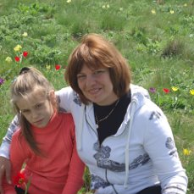
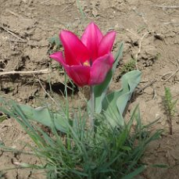
Это наши фото.

Slide 10
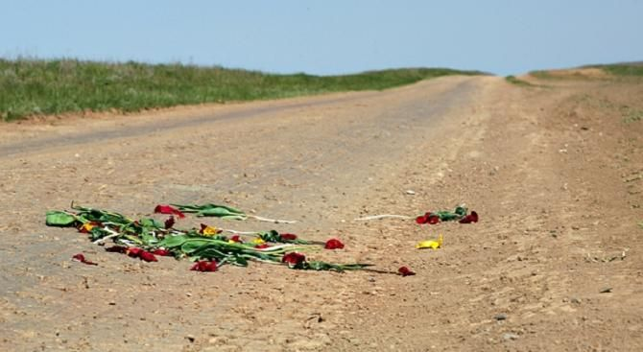
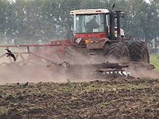
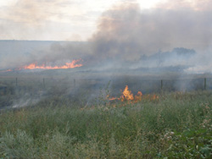
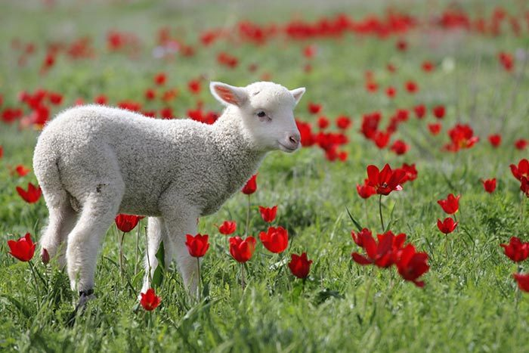
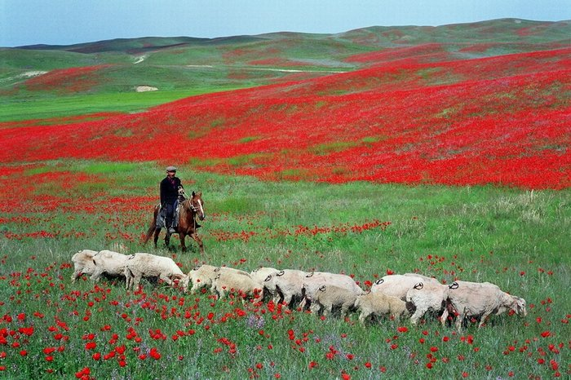
Причины исчезновения степных тюльпанов
Как отмечают ученые, в последнее десятилетие значительно сократилось и количество тюльпанов, и сами они стали мельче.
Собирая букеты, люди убивают самые красивые и крупные, оставляя более слабые. Через день-два сорванные цветы будут выброшены, но на их месте не появятся новые.
Тюльпанам приносит вред:
распашка земли
заготовка сена
выпас скота
летние пожары
сбор букетов
Content

Slide 11
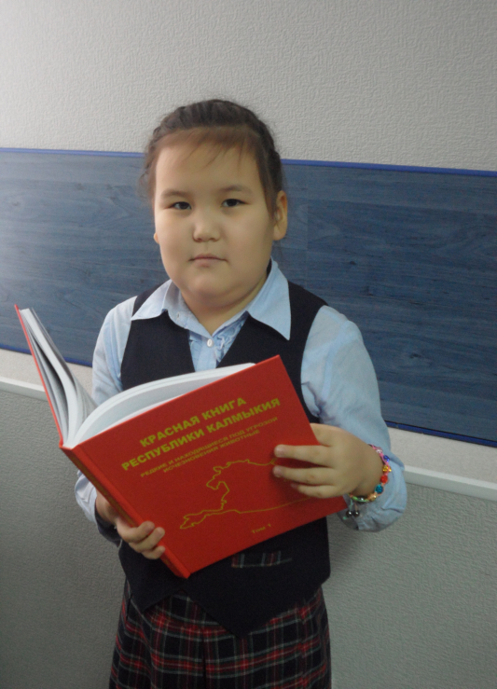
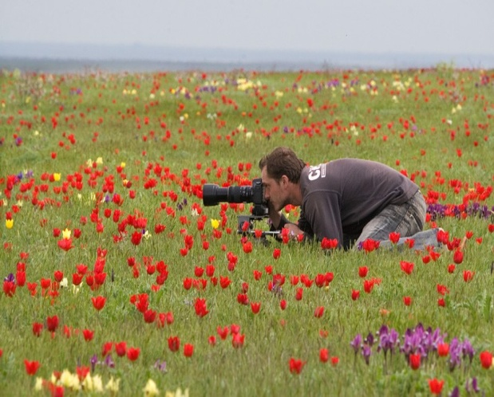
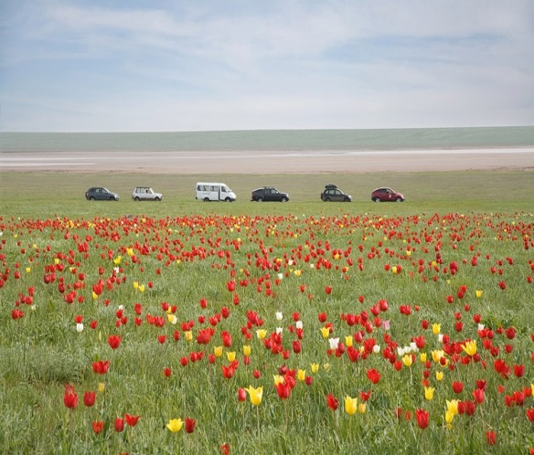
Красная книга
Калмыкия выпустила Красную книгу. 21 января 2014 года состоялась ее презентация, на которой я много нового и интересного узнала. Своими впечатлениями поделилась со своим товарищами.
Оказывается, красный цвет книги выбран не случайно, это сигнал опасности. Книга предупреждает: многих животных и растений, в том числе тюльпанов, осталось на земле очень мало, их надо охранять.
Фестиваль тюльпанов
В 2013 году в Калмыкии впервые прошел Фестиваль тюльпанов. Собралось более двухсот туристов со всех уголков страны. Фестиваль был посвящен сохранению тюльпанов – конкретно, тюльпана Шренка. Как известно, именно этот вид тюльпана был предком большинства современных культурных сортов.

Slide 12
Результаты анкетирования принимали участие учениц 6-х классов (всего 35 учениц)
Вопрос «Какие виды тюльпанов растут в Калмыкии?» вызвал затруднение среди учеников.
2. На вопрос «Кто знает, что тюльпаны занесены в Красную книгу?» ответили все ученики.
3. На вопрос «Кто собирал букеты тюльпанов?» количество учеников составило более половины, 20 учениц.
После проведения опроса подготовлена памятка под названием «Запомни, это важно!!!»

Slide 13
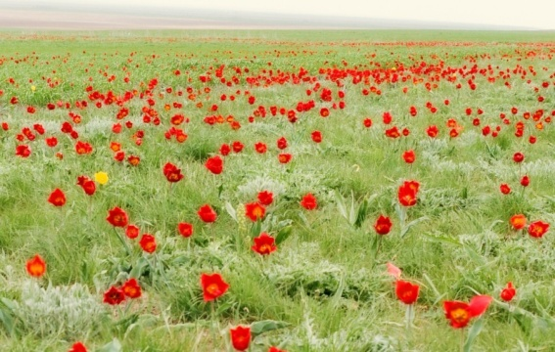
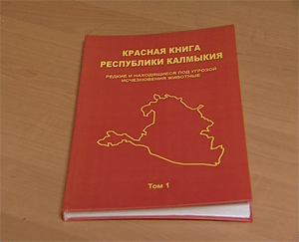
Тюльпаны – это наше богатство. Сберечь это богатство – наша задача и долг.
Запомни, это важно!!!
1. Радость оставить жизнь тюльпану доступна каждому из нас.
2. О тюльпанах мы ещё можем и должны позаботиться.
3. Тюльпаны занесены в Красную книгу, а это значит: осторожно, не трогай, охраняй.
4. Знай, сорвав тюльпан, ты погубил растение исчезающего вида.

Slide 14
В дни карантина и самоизоляции у родителей появилась уникальная возможность побыть дома с детьми.И поэтому у них было достаточно времени, чтобы подумать о том, как можно на доступном детям уровне рассказать о фестивале. Про тюльпаны и ирисы, которые в данный момент обильно цветут на просторах Орловского р-на Ростовской области …и Калмыкии. Не торопясь, постепенно, познакомить своих детей с традициями празднования. Это и чтение рассказов, стихов на эту тему, беседы с бабушками и дедушками по телефону или через интернет, а также занятия творческой деятельностью со своими родителями.Девочки прислали мне свои поделки и рисунки.И вот…что у нас получилось!

Slide 15
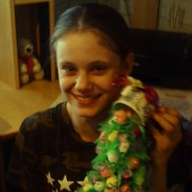
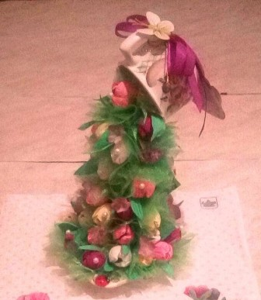
Наши рисунки и поделки на тему: «Сохраним тюльпан».

Slide 16
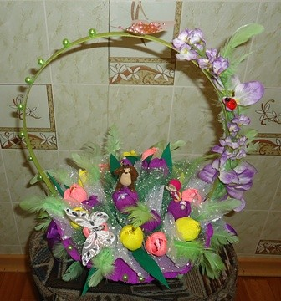

Slide 17
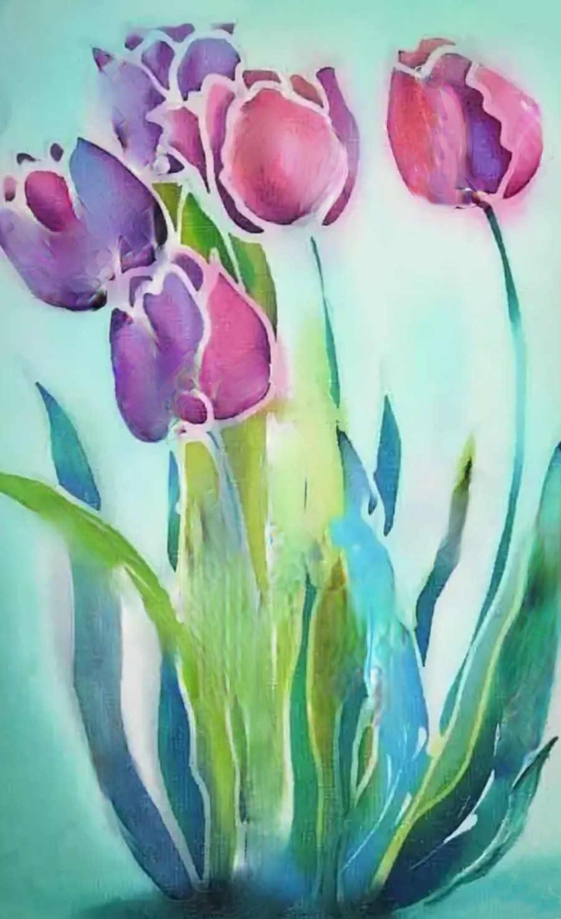

Slide 18
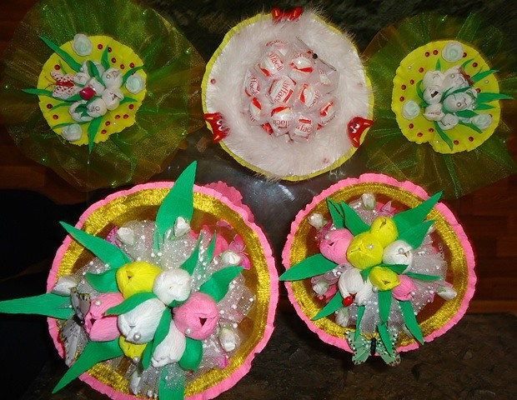

Slide 19
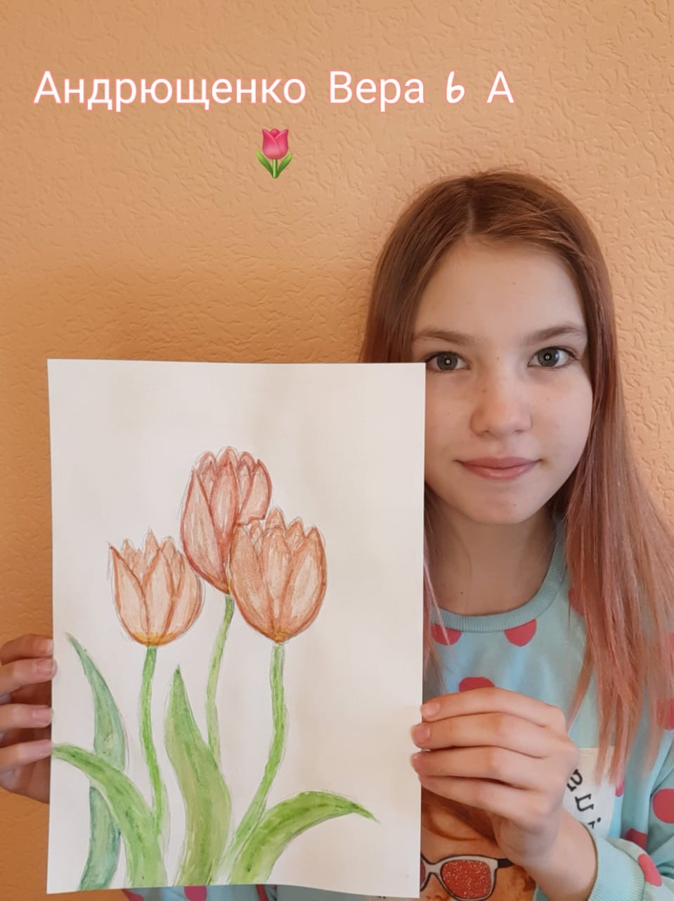

Slide 20
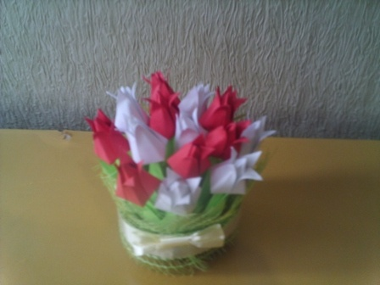

Slide 21
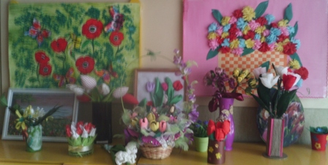

Slide 22
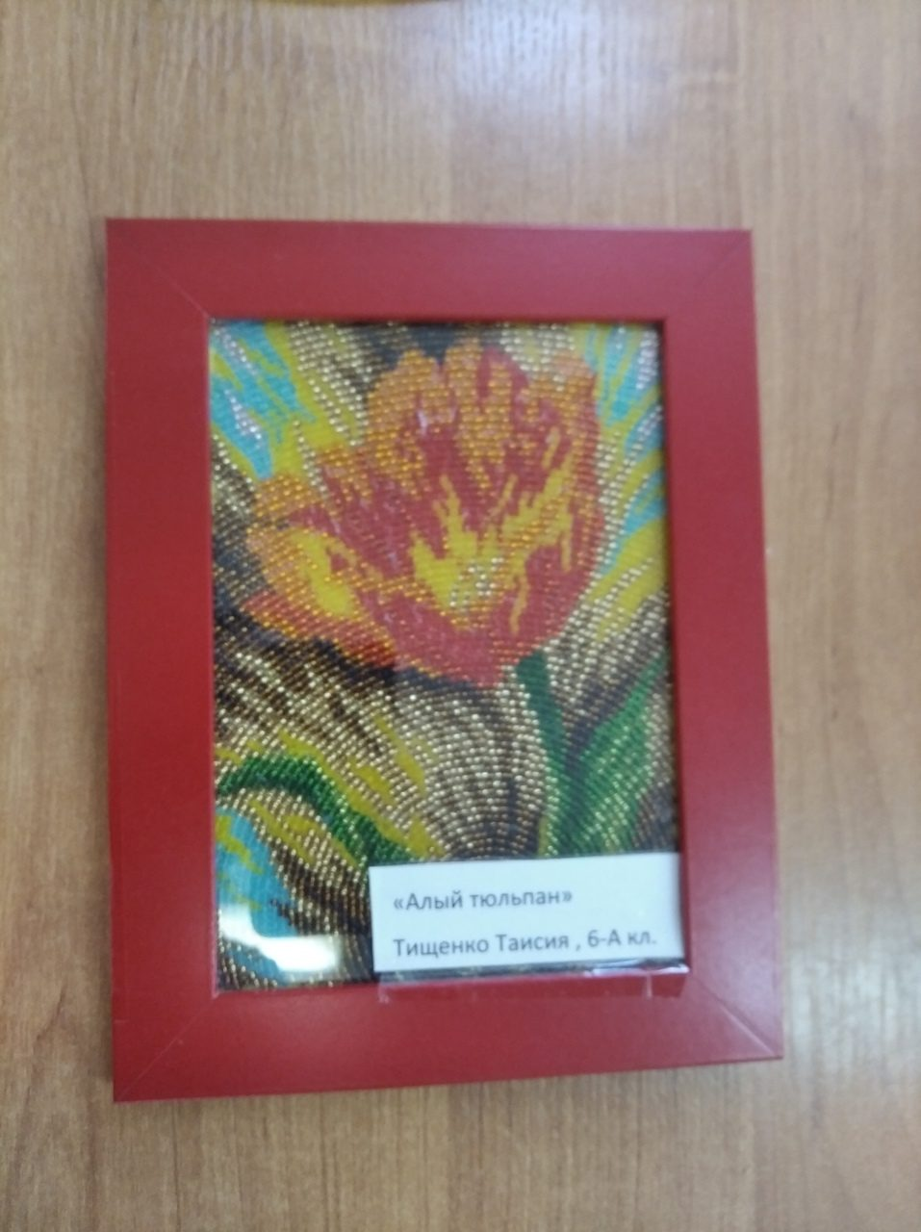

Slide 23
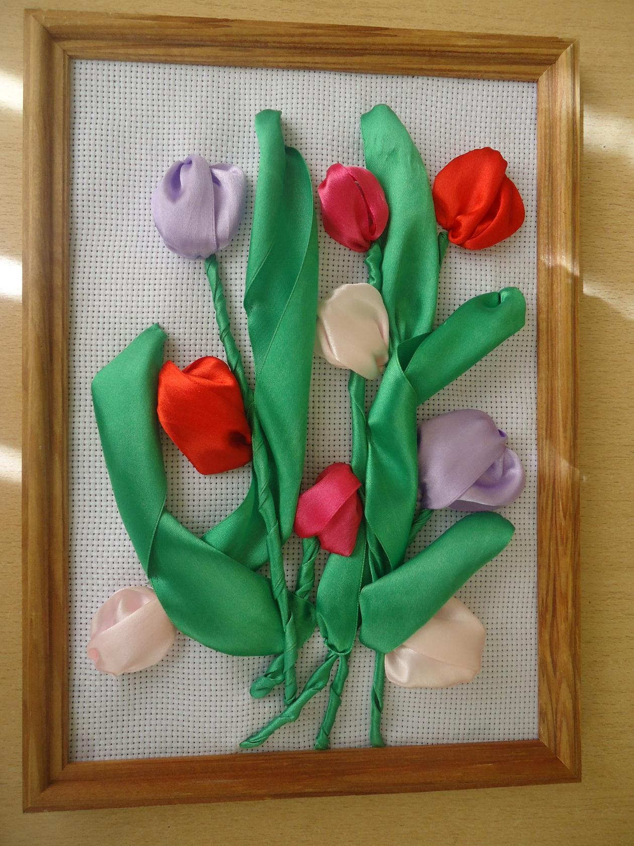

Slide 24
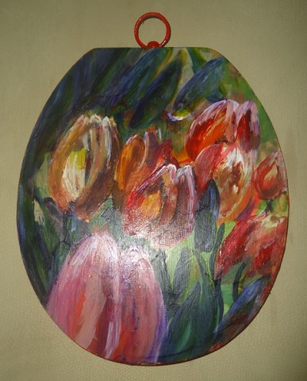

Slide 25
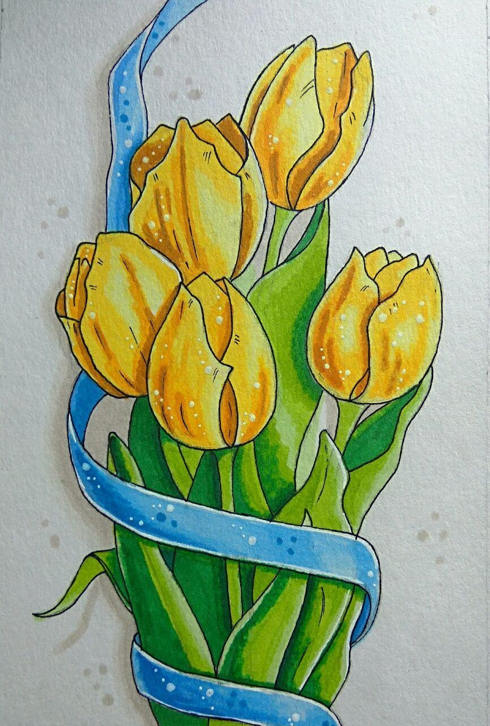

Slide 26
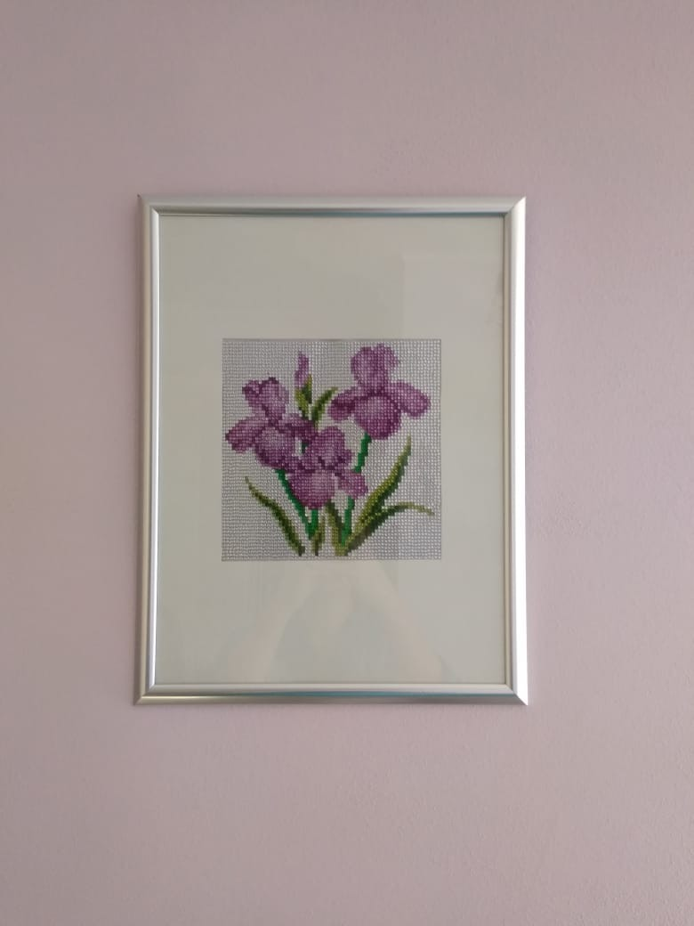

Slide 27
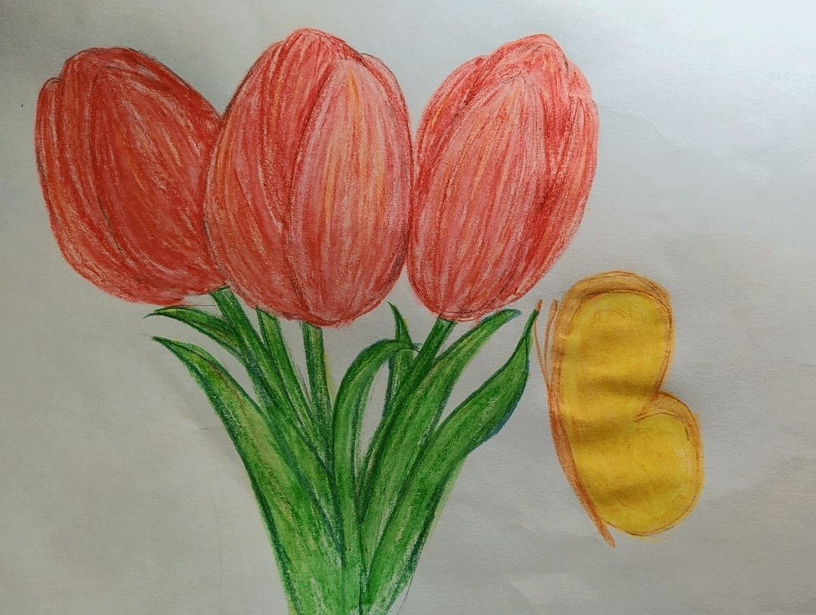

Slide 28
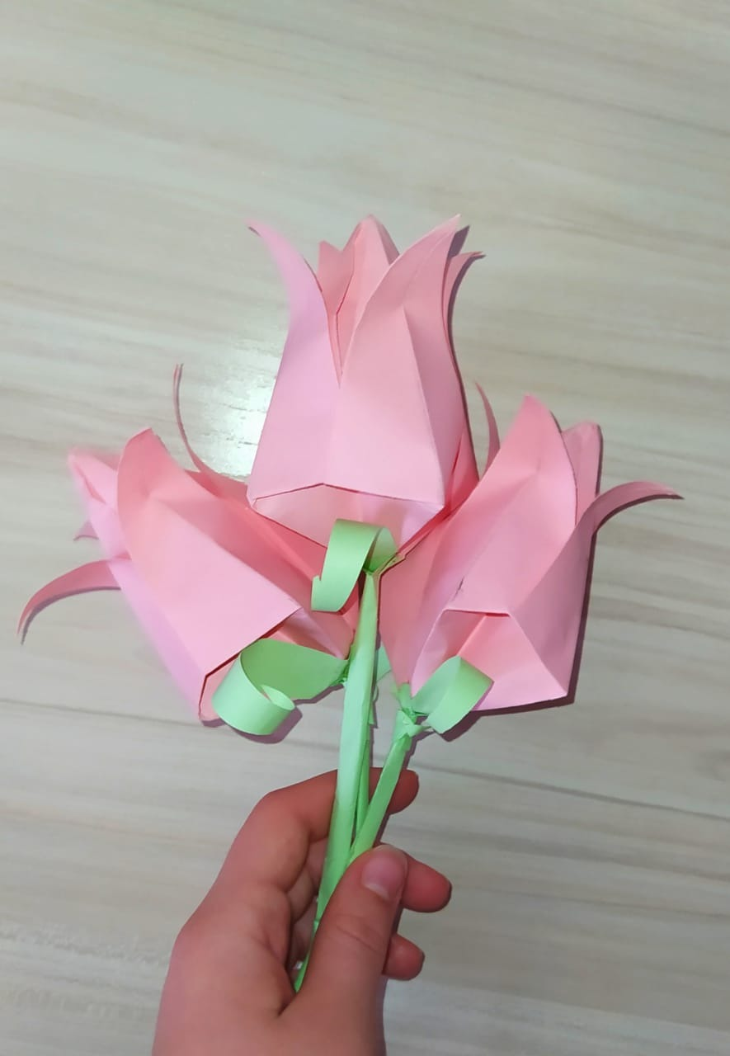

Slide 29
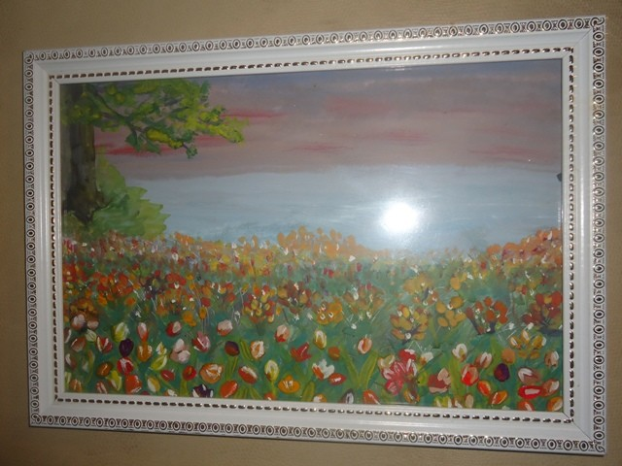

Slide 30
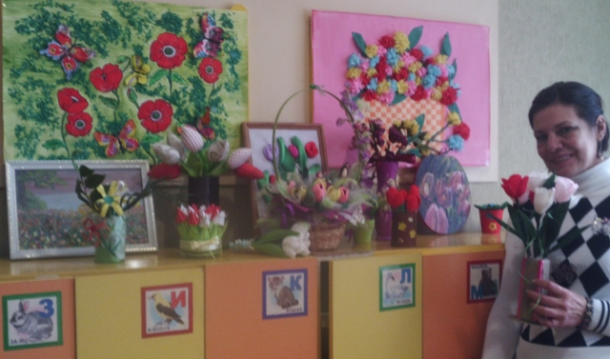
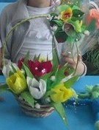
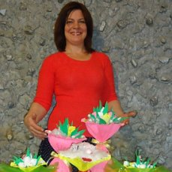
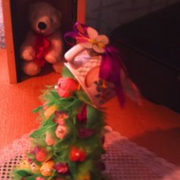

Slide 31
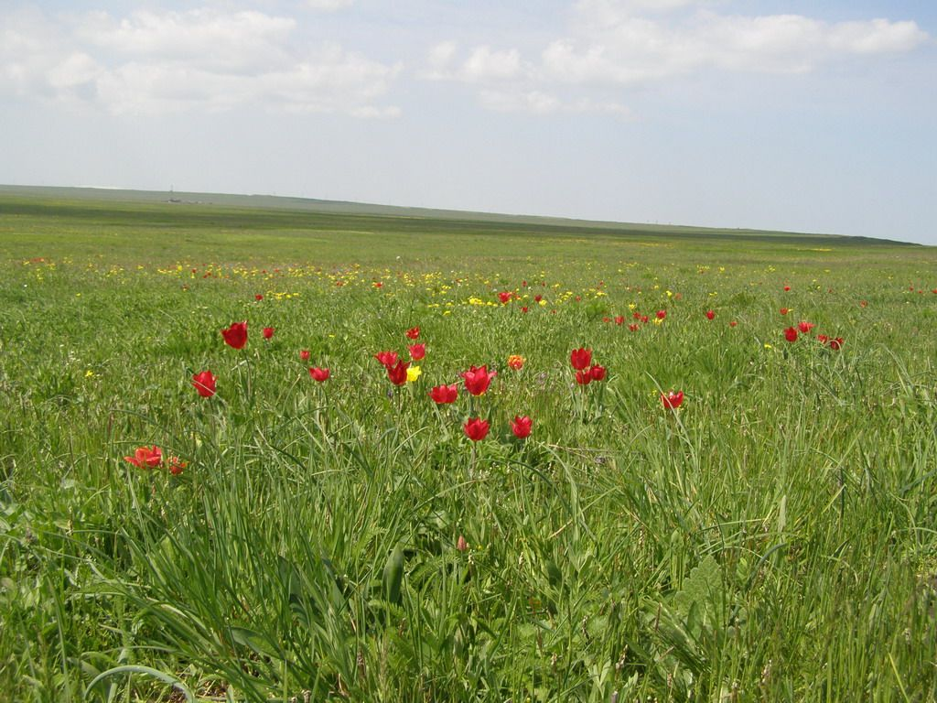
Спасибо за внимание!
Творческих успехов и вам!

